Slide 1
New Small Family – VW Slovakia
Zlatý klinec 2013

Slide 2
Základná charakteristika akcie
INSIGHT
Spoločnosť Volkswagen Slovakia odštartovala v roku 2009 projekt malých mestských automobilov – New Small Family
V roku 2012 projekt dovŕšila a stala sa jediným závodom na svete , kde sa vyrába malý mestský automobil značky Volkswagen UP!, Škoda Citygo a Seat Mii.
BRIEF
Poďakovať sa zamestnancom VW Slovakia za každodenné nasadenie, ktorým prispeli k úspechu New Small Family.
Osláviť Start of production New Small Family.
Pripraviť veľkolepú show, na ktorú sa nezabúda.
IDEA
Demonštrovať neštandartný prístup, inovatívnosť a hodnoty spoločnosti VW Slovakia, prostredníctvom programu, ktorý prekoná všetky hranice.
REALIZÁCIA
Rozhodli sme sa umiestniť program do autentického prostredia výrobnej haly a pripraviť miesto pre 5.000 ľudí
Vizuálnej stránke eventu dominovala otváracia oceľová scéna o rozmeroch 24x6 m a váhou 7 ton, so zakomponovanými reálnymi autodielmi a 30 m dlhé mólo. O show program sa postarali špeciálne efekty - laser, pyrotechnika, LED obrazovky, mega projekcie, obrovské množstvo svetelnej techniky a svetoznáma divadelná show FUERZA BRUTA z Argentíny a tanečníci z The Pastels a Ladylicious. Výstavba trvala 3 dni.
Počet subdodavateľských firiem: 37
Realizačný team tvorilo viac ako 150 ľudí z 37 subdodávateľských firiem.
Viac ako 26.000 kg techniky zavesenej na strope haly, 221 kusov svetiel, 34 reproduktorov, viac ako 220 m hliníkovej konštrukcie zavesenej na strope, 30m dlhé mólo pre tanečníkov a autá, 400m oplotenia na vytvorenie bezpečnostných koridorov. Kompletná technika vážila viac ako 50 ton.
20 autobusov zvážalo po závode ľudí na program.

Slide 3
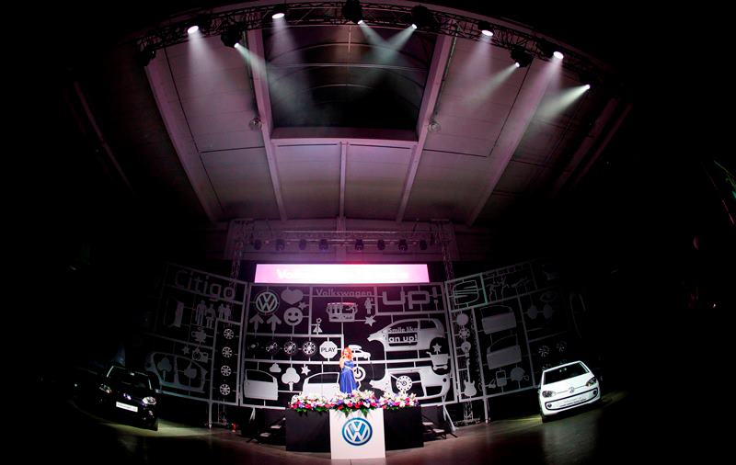
FOTOGRAFIE S KOMENTÁROM
SCÉNA
Rozmery otváracej scény boli - šírka 24 m a výška 6m a boli na nej použité reálne autodiely. Scéna bola zložená z troch častí, kde každá symbolizovala jednu automobilovú značku: stred VW, ľavá strana Škoda a pravá Seat. Vážila viac ako 7 ton. Prevážaná bola ako nadrozmerný náklad so sprievodným vozidlom. Scéna bola vyrobená celá z ocele.

Slide 4
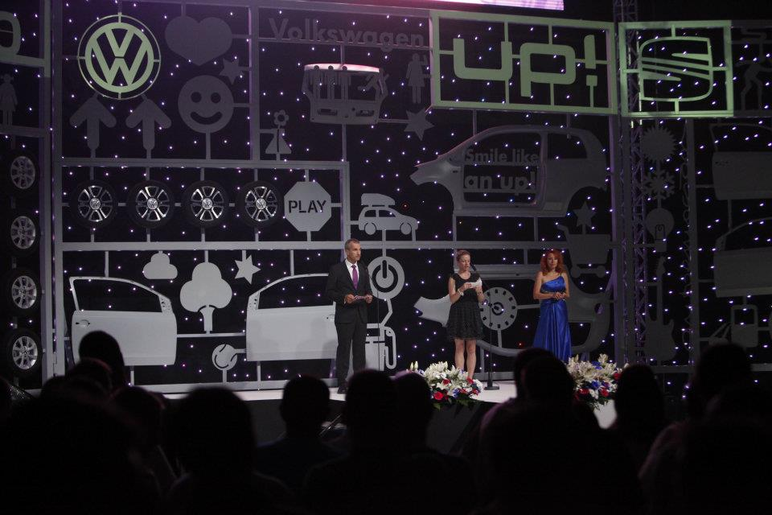
FOTOGRAFIE S KOMENTÁROM
SCÉNA – foto 2

Slide 5
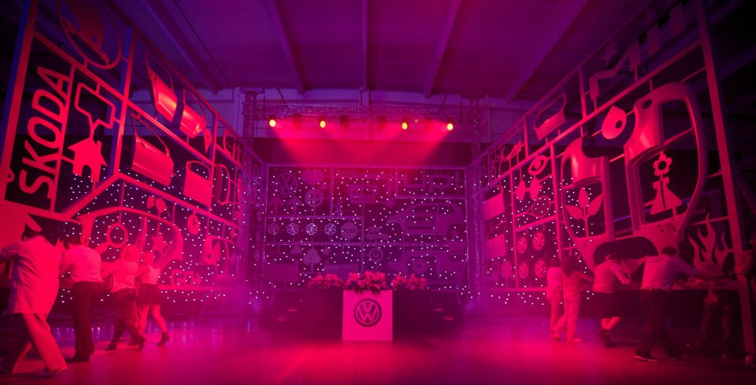
FOTOGRAFIE S KOMENTÁROM
OTVÁRANIE SCÉNY
Otváranie scény symbolizuje otváranie fabriky. Uskutočnilo sa hneď v úvode programu po otváracej tanečnej choreografii. Na začiatku bola zatvorená, zložená do trojuholníka.

Slide 6
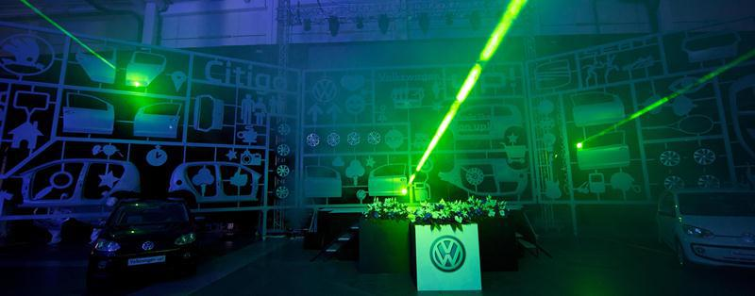
FOTOGRAFIE S KOMENTÁROM
MONTÁŽNA LINKA – Laserové lúče
Laserové lúče symbolizovali vypaľovanie autodielov z plechu. Podporené silným zvukovým podkladom "bzučiacich" laserových lúčov. Na móle dlhom 30 m zatiaľ prebiehala tanečná choreografia, ktorá predstavovala montážnu linku. Jednotlivé "vypálené autodiely" boli postupne prinášané na scénu, kde z nich vznikol VW up!

Slide 7
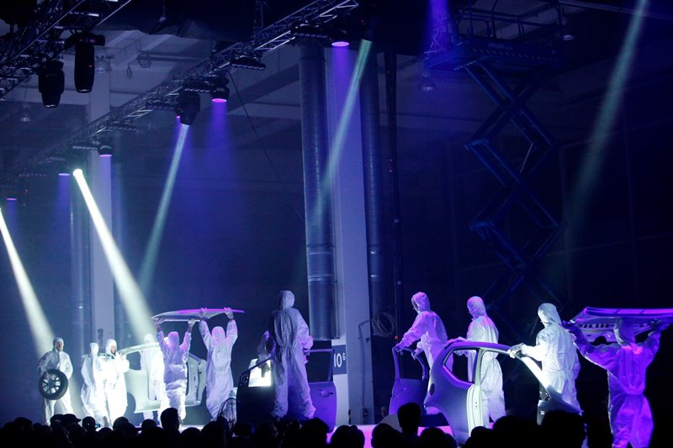
FOTOGRAFIE S KOMENTÁROM
MONTÁŽNA LINKA – Ľudská montážna linka
Ľudská montážna linka a vynikajúca choreografia od Milana Kereša.

Slide 8
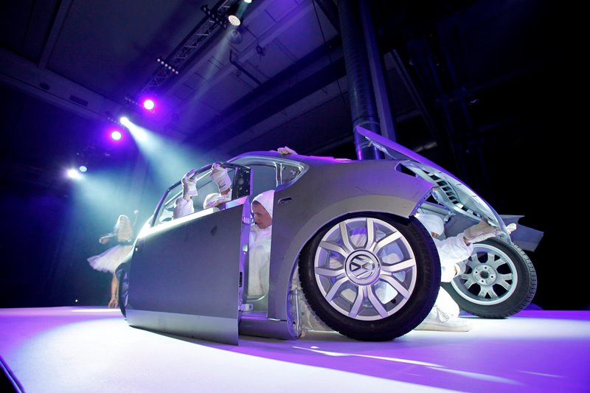
FOTOGRAFIE S KOMENTÁROM
MONTÁŽNA LINKA – Vyrobené auto
"Vyrobený" VW up!

Slide 9
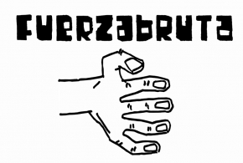
FOTOGRAFIE S KOMENTÁROM
FUERZA BRUTA
Reč moderátora:
„New Smal Family, rodina troch usmiatych mestských áut - to všetko vašim pričinením, vašou šikovnosťou a odhodlaním.
Progresívnemu tímu tohto závodu patrí zážitok od progresívnej umeleckej spoločnosti a preto sme si ako súčasť poďakovania pre vás pripravili spektakulárny zážitok v podaní svetoznámej Fuerzy Bruty z Argentíny. Tá svojim predstavením dobyla tie najväčšie metropoly sveta a dnes si svojim sugestívnym výkonom bude chcieť podmaniť aj vás. Kropaje potu, stvrdnuté dlane, vypäté výkony a to s nadšeným výrazom odhodlania zdolať všetky prekážky to je posolstvo, ktoré sa dnes nesie vzduchom...“
3 scény zaručili to, že program sa dostal „na dotyk“ prakticky každému divákovi v hale:
Bazén nad hlavami divákov s piatimi tanečnicami.
Strieborná látka na je jednu celú stenu haly s akrobatkami.
Pojazdné pódium s tanečníkmi
Voice over
Počas vystúpenia, vždy pri prechode programu na inú scénu bol do zvukových podkladov Fuerza Bruta namixovaný voice over – sugestívne a emocionálne texty 3 hlasov, ktoré podporili celkovú kreatívnu ideu programu a daného programového vstupu.

Slide 10
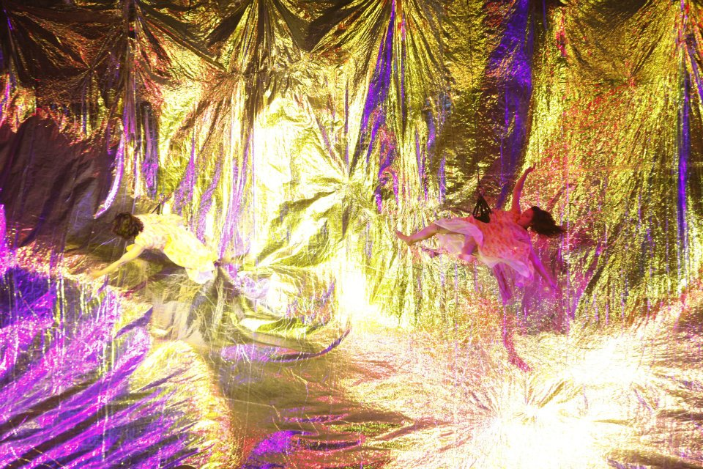
FOTOGRAFIE S KOMENTÁROM
STRIEBORNÁ LÁTKA
30 m široká a 9 m vysoká strieborná látka, ktorá sa vyrolovala až počas programu a na nej „lietajúce“ tanečnice. Ohurujúci moment!

Slide 11
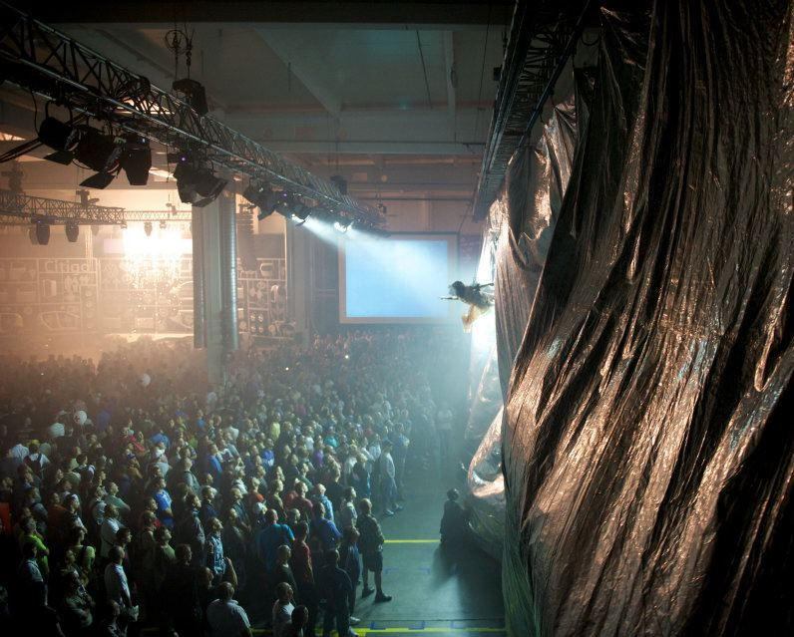
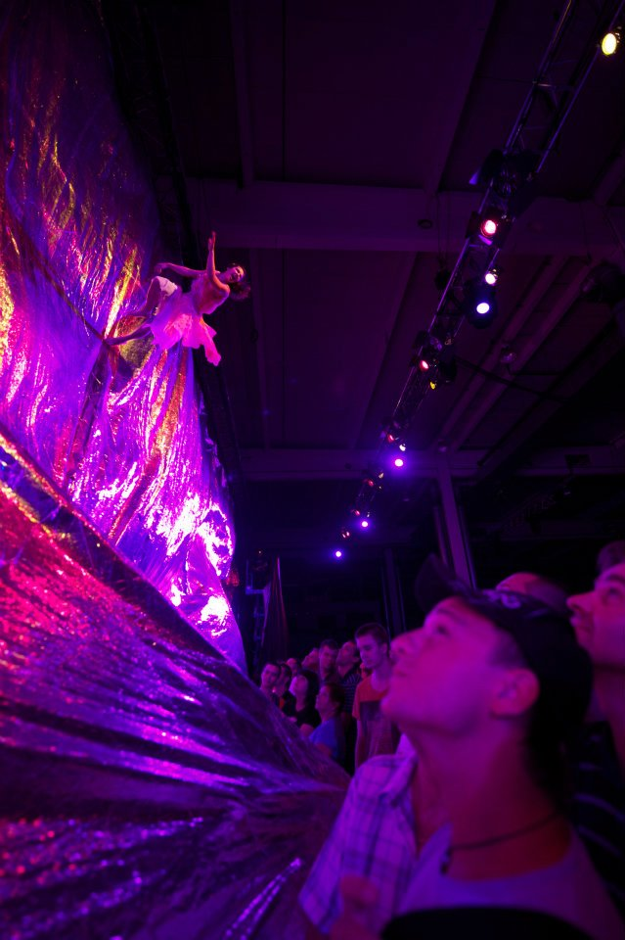
FOTOGRAFIE S KOMENTÁROM
STRIEBORNÁ LÁTKA
Dolu vidno technikov, ktorí pohybovali látkou a vytvárali na nej veľké, efektné vlny.

Slide 12
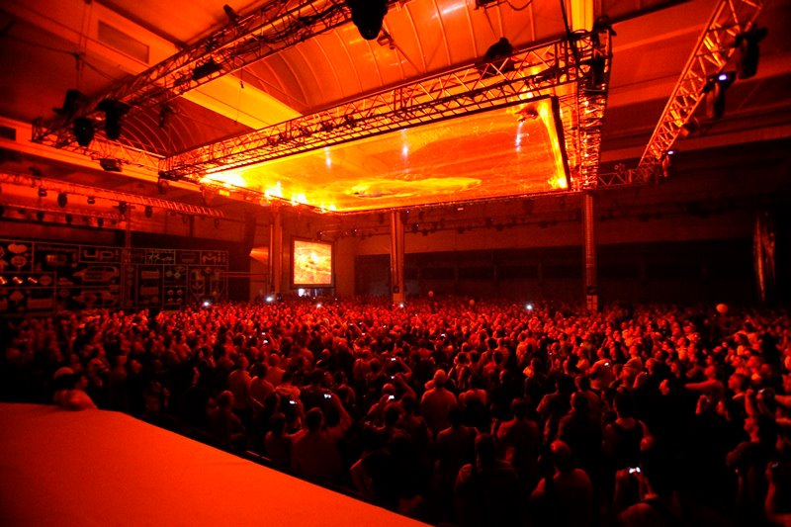
FOTOGRAFIE S KOMENTÁROM
BAZÉN NAD HLAVAMI DIVÁKOV
Bazén s priehľadným dnom o rozmeroch 15x10m a piatimi tanečnicami. Diváci ho zbadali, až keď sa rozvietili svetlá nad bazénom.

Slide 13
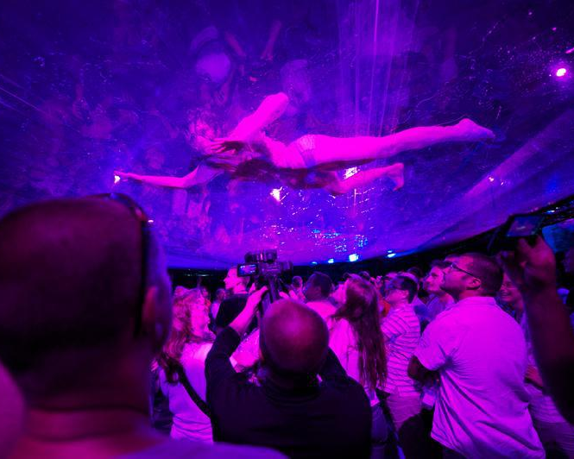
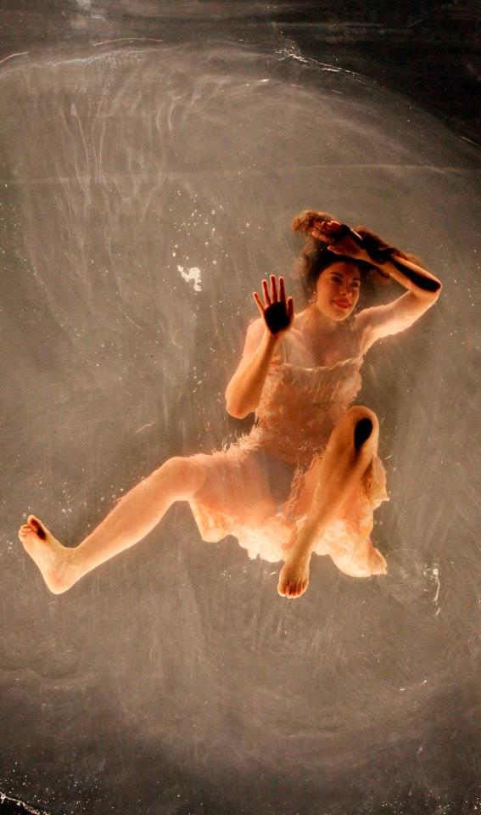
FOTOGRAFIE S KOMENTÁROM
BAZÉN NAD HLAVAMI DIVÁKOV
Bazén sa v určitom momente spustil až nad hlavy divákov.

Slide 14
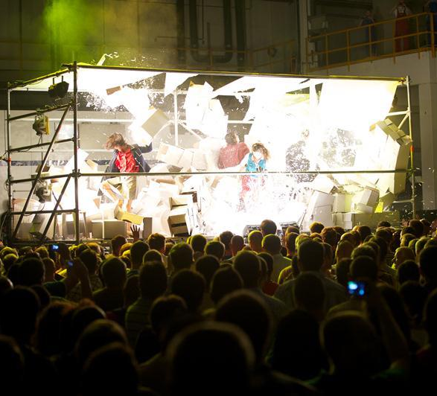
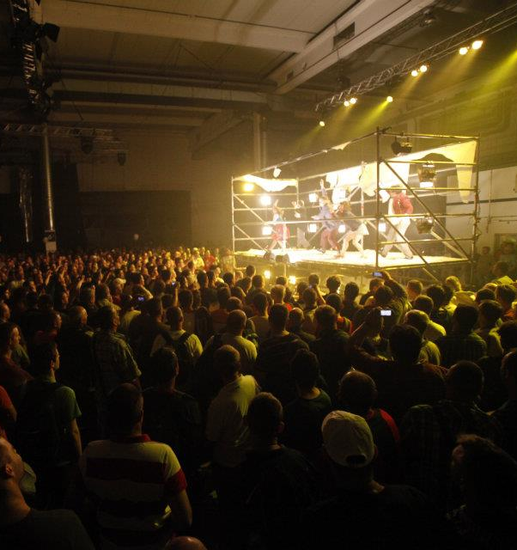
FOTOGRAFIE S KOMENTÁROM
POJAZDNÉ PÓDIUM
Na opačnom konci ako bolo hlavné pódium prišlo k záveru vystúpenia Fuerza Bruta pojazdné pódium s tanečníkmi.
Program ukončila laserová show.

Slide 15
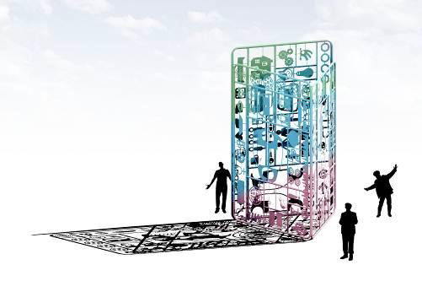
ZÁVER
SCÉNA A JEJ ĎALŠIE VYUŽITIE
Benefitom scény je jej následné využitie v priestoroch závodu. Po skončení eventu sa 3 diely scény do seba zafixujú (pôdorys trojuholníka) a vytvoria skulptúru s témou NEW SMALL FAMILY. Túto „sochu“ VW Slovakia umiestnia v areáli závodu, aby pripomínali svojim pracovníkom jedinečný event, New Small Family, ako aj to, že vytvárajú niečo jedinečné.

